Slide 1
管理平台(设计)流程综述

Slide 2
文档大纲
此文档为管理平台的设计文档，主要包括：
1.项目初始化，
2.角色和权限的管理，
3.系统设置，
4.日志管理，
5.清除测试数据五大方面的设计需求和设计思路进行阐述

Slide 3
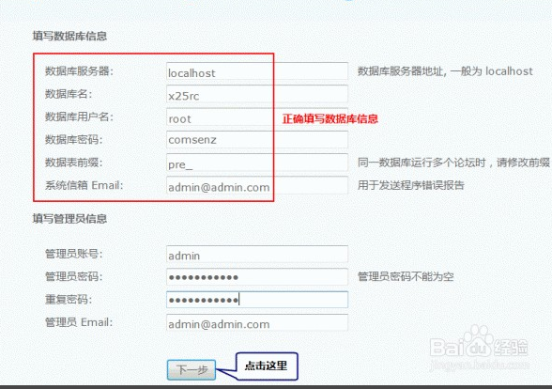
1.项目的初始化
示例：

Slide 4
1.1项目初始化——业务说明
1.项目第一次启动的时候，进入的不是项目的首页，也是项目的初始化页面
2.在初始化页面填入数据库的地址，初始化的角色，进行项目的初始化

Slide 5
1.2项目初始化——设计思路:
判断是否有数据库配置，和连接有没有成功
如果没有，则跳转到初始化界面
填写jdbc连接路径
填写数据库信息
提交数据库配置
重启管理后台
填写admin账号
填写admin信息
提交管理后台基本信息
生成admin权限
分配admin权限和角色
储存到数据库

Slide 6
1.3项目初始化——记录初始化数据
记录初始化时间，信息等
记录初始化标记到数据库，防止再次初始化
跳转到登陆界面，让管理员登陆

Slide 7
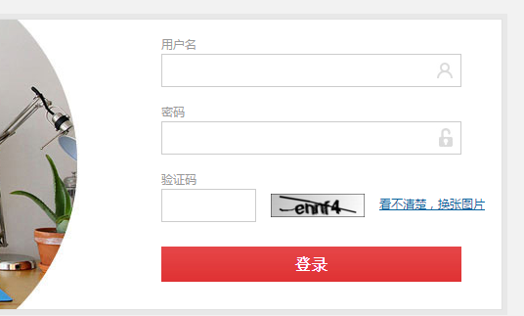
2.进入商城的登录页面
示例：

Slide 8
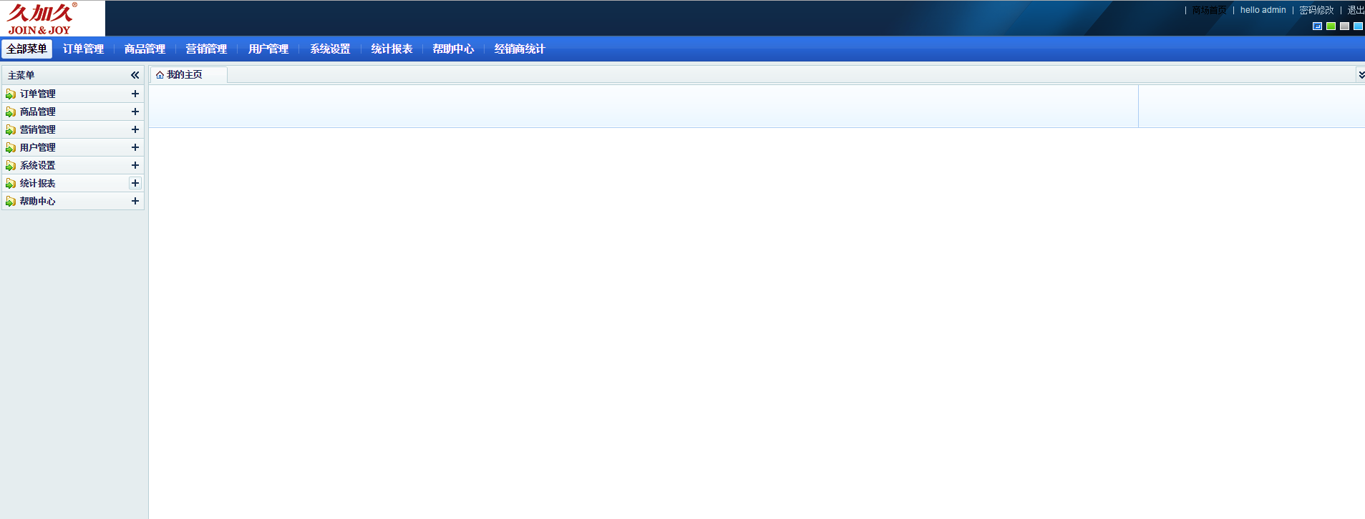
3.进入商城的首页
示例：

Slide 9
3.1角色，权限的管理
选用技术：spring+spring mvc+mybatis
选用理由：基于项目的整个架构设计，采用spring mvc拦截器进行权限管理
设计思路：权限系统是一个商城的核心，提高商城的核心竞争力，提升管理方式，向客户提供优良的交互和服务。

Slide 10
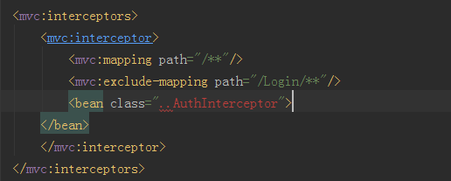
3.1角色，权限的管理
配置 spring spring mvc mybatis配置文件，配置拦截器配置

Slide 11
3.1角色，权限的管理
权限判断操作：创建AuthInterceptor类实现HandlerInterceptor 对用户访问页面进行拦截操作，session或者cookie中没有登录信息跳转到登录页，有登录信息去读取当前用户功能权限，进行判断用户是否具有当前URL的权限。管理员具有修改用户权限和操作权限能力。

Slide 12
3.2角色，权限的管理——封装示例：
创建CertProvider认证中心 提供权限认证方法 AuthToken类包含用户的登录信息；
login(loginname,password,verifycode) //登录功能，登录成功如果当前用户之前有token信息，则删除，插入一条当前用户token数据，方法返回token
getToken(userid) //获得token，返回AuthToken
securityService.findSomeUserPerms(authUserPerm)//获取用户拥有权限菜单

Slide 13
3.3角色，权限的管理——管理员操作权限:
新增功能权限：SecurityService.insertPerm(AuthPerm) // AuthPerm为功能权限类
修改功能权限: SecurityService.updatePerm( ) // AuthPerm为功能权限类
删除功能权限: SecurityService.deletePermById (id) //
查询功能权限列表:SecurityService.findPermPaging(Pagination) //分页查询功能权限Pagination分页实体。
新增用户角色: SecurityService.insertRole(AuthRole, roleids) //AuthRole角色类 roleids角色id List集合 此方法还会新增功能权限和用户角色关联的信息。
删除用户角色: SecurityService.deleteRoleById(roleid) //此方法还会删除功能权限和用户角色关联的信息。
修改用户角色: SecurityService.updateRole(AuthRole,roleids) // AuthRole功能角色类 roleids角色id List集合 此方法还会修改功能权限和用户角色关联的信息。
查询用户角色: SecurityService.findRolePaging(Pagination) //分页查询列表 Pagination分页实体。

Slide 14
3.3角色，权限的管理——管理员操作权限:
新增操作员：OperatorRemoteService.saveOperator(Operator) // Operator 操作员实体 此方法会新增操作员并新增操作员和角色关联信息
修改操作员：OperatorRemoteService.updateOperator(Operator) //Operator 操作员实体 此方法会修改操作员信息并更新操作员和角色关联信息
删除操作员：OperatorRemoteService.deleteOperator(id) // 此方法删除操作员并删除操作员与角色关联信息。
查询操作员：OperatorRemoteService.findOperatorPagination(Pagination) //Pagination 查询实体

Slide 15
4.系统设置
示例：

Slide 16
4.1系统设置——设计需求
1.通过系统的设置来更改商城的logo和背景颜色等等，规避了之前同一套系统改各种log的情况

Slide 17
4.2系统设置——设计思路
网站logo设置
选用技术：fastdfs服务
选用理由：fastdfs服务是一个已经封装好的存储文件 组件，可以方便的存储文件，并且通过其返回的链接获取到文件
设计思路：logo是商城的标示，需存储并可更新更换
使用示例：
导入fastdfs-java-client-1.24.jar
创建存储商城相关log等信息表
上传文件FdfsFileUtil.upload(file, null);//file为上传logo文件
方法返回FdfsFileInfo其中有文件存储地址uri，提交后台存储于数据库
存储logo:logoInsert(MallID,logoUri)
查询logo:selectLogo(mallID);

Slide 18
4.2系统设置——设计思路
网站换肤设置
选用技术：mongoDB
选用理由：皮肤设置需要存储用户选择的皮肤，mongoDB相当于其他数据库存取更加方便灵活，且不需要更改更多设置
设计思路：创建用户时默认创建该用户皮肤设置并存于mongoDB，用户登录时获取皮肤设置。由用户在设置皮肤页面选择皮肤，提交后存储于mongoDB，
使用示例
创建存储用户相关皮肤等信息表db.createCollection("skin")
存储用户皮肤: db.skin.save ({userID},{skinValue})
查询用户皮肤: db.skin.find({userID});
修改用户皮肤: db.skin. update ({userID},{skinValue});
封装示例：
SkinUtil.save(userID, skinValue)//保存
SkinUtil.find(userID, skinValue)//查询
SkinUtil.update(userID, skinValue)//更新

Slide 19
5.日志管理
选用技术：mongoDB
选用理由：MongoDB作为一款noSql型的数据库，相对于传统的数据库更为的灵活，可拓展性更强，简单高效
设计思路：日志为一个商城的操作记录，记录的格式为谁在什么时候做了什么事情
使用示例：
配置mongoDB的配置文件
创建mongoDB表：db.createCollection("logs")
记录操作数据：db.logs.save({name: ‘zhangsan’, createTime: new Date(), update: “权限更改”});
查询数据：db.userInfo.find({}, {name：‘zhangsan’, update: “权限更改”});
封装示例：
logUtils.save(userId，update)//记录日志
logUtils.find(userId，update)//查询日志

Slide 20
6.清理测试数据
选用技术：mongoDB
设计思路：在mongoDB中创建一张系统表，用来记录商城的一些状态，如果清理功能用过之后，更改里面对应的值，让此功能按钮不在显示
逻辑示例：
在项目初始化的时候，db.createCollection(“sys”)；
db. sys.save ({address: ‘192.168.1.23’, value:0});;
在清理功能使用的时候 db. sys.update({“address”:”192.168.1.23"},{$set{value:1},false,true);

